Slide 1


Il Progetto di Confindustria
per
competere in rete
Fulvio D’Alvia - Direttore RetImpresa

Slide 2
Esigenze espresse dalle Imprese
Volontà di:
  Aggregazione su programmi/progetti
  Superamento del localismo distrettuale
  Innovazione e Internazionalizzazione
Governance:
  No a sovrastrutture burocratiche e parapubbliche
  Natura privatistica
  Estrema semplicità
Autonomia
Evidenza verso soggetti terzi:
  Pubblica Amministrazione
  Sistema bancario e assicurativo

Slide 3
Il “contratto di rete”
Ha un riferimento normativo nazionale
Non sostituisce, ma si affianca ad altri strumenti di aggregazione
Riguarda tutte le Imprese (di tutte le dimensioni, di tutti i settori, di tutti i territori)
Affiancato da quattro linee di intervento Statale:
  semplificazione
  incentivi nazionali e regionali
  supporto finanziario
  agevolazione fiscale

Slide 4
Evoluzione Normativa
Fondo di Garanzia
Consorzi per l’internazionalizzazione
Legge n. 99/2009
art. 1 comma 1
(legge Sviluppo e internazionalizzazione imprese)
Atto con firma digitale
Legge n. 180/2011
“Statuto delle Imprese”, (recezione “Small Business Act” - COM(2008) 394 def.)
Turismo
Decreto Legge n. 76/2013
cd. “DL Lavoro”
Decreto Legge N. 5/2009 conversione legge n. 33/2009 art. 3 comma 4-ter e ss
Legge n.134/2012
(conversione D.L. 83/2012 cd. Decreto Sviluppo)
EU – Dec Aiuto di Stato N 343/2010 – Italia - Gennaio 2011
2009
2010
2011
2012
2013
Legge 122/2010 (conversione D.L. 78/2010)
Legge n. 21/2012
(conversione D. L. n. 179/2012 cd. Sviluppo bis)
CIRCOLARE n. 20/E – Agenzia delle Enrate
Beneficio Fiscale
Organo comune e Fondo patrimoniale facoltativo
SOGGETTIVITÀ GIURIDICA FACOLTATIVA
Partecipazione agli appalti con segnalazione AVCP

Slide 5
Riepilogo sui contratti di rete
1167 contratti di rete al 7 ottobre 2013:
TUTTE le Regioni coinvolte
102 Province
5627 imprese coinvolte di cui circa 300 in più contratti
4010 Società di capitale (3.377 srl, 633 spa)
770 Società di persone (422 snc, 289 sas, 59 ss)
610 Imprese individuali
415 Società cooperative
139 Altre forme (di cui 54 consorzi, 39 soc. consortili a resp. limitata e 18 consorzi con attività esterna)
+ 50 Contratti di rete con soggettività giuridica

Slide 6
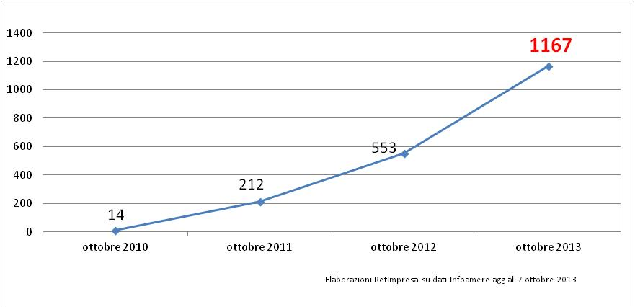
Incremento
Dal primo anno fino ad oggi :

Slide 7

Obiettivo 2000 reti: il giro di boa

Slide 8
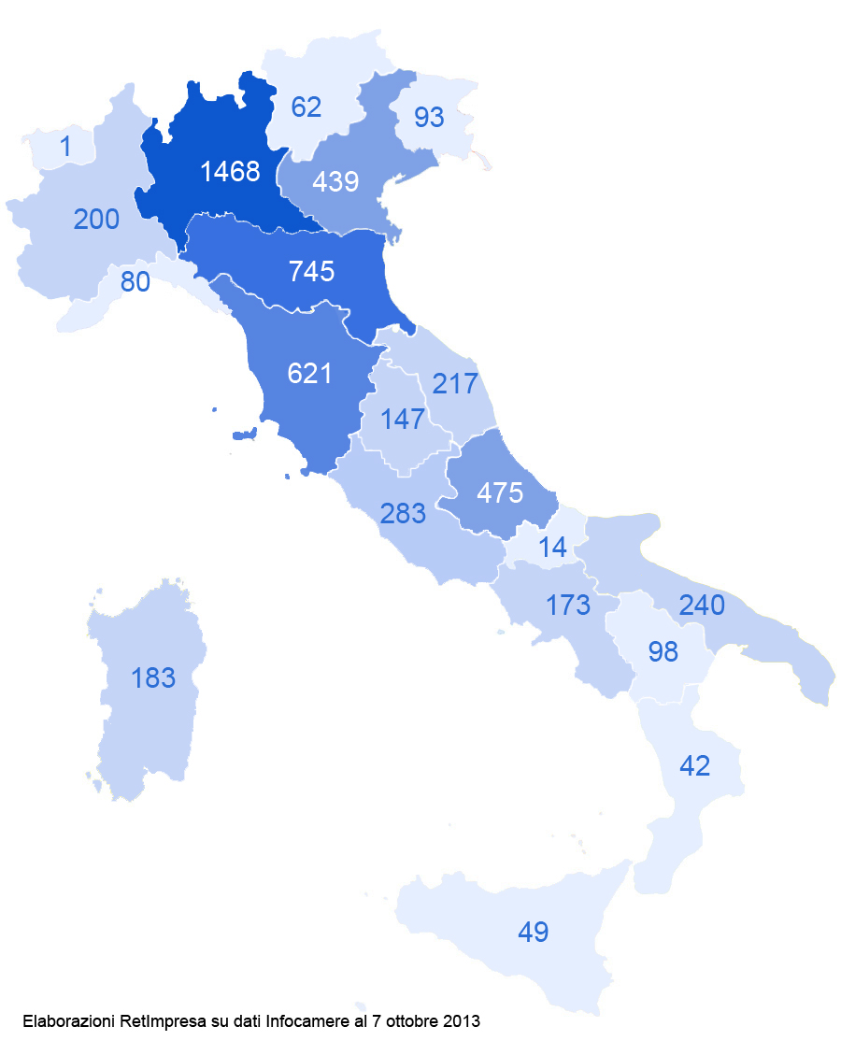
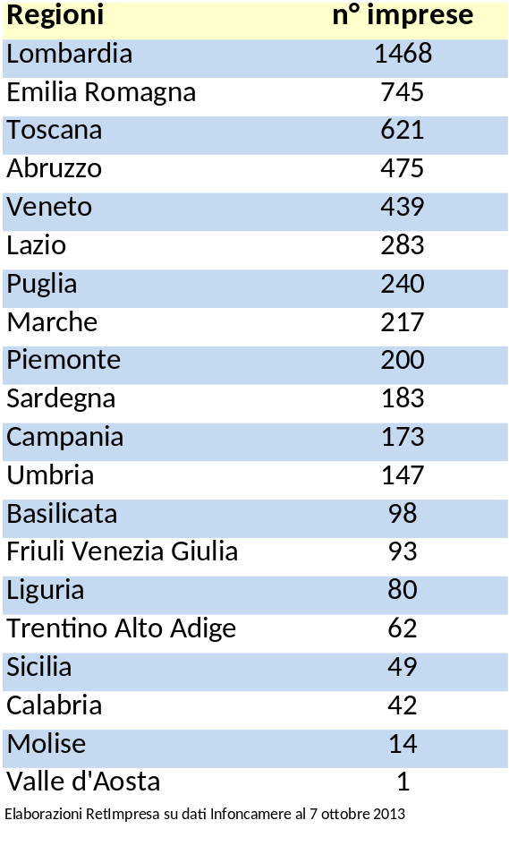
Distribuzione regionale
le imprese in rete sono situate in 102 Province e coinvolgono tutte le Regioni

Slide 9
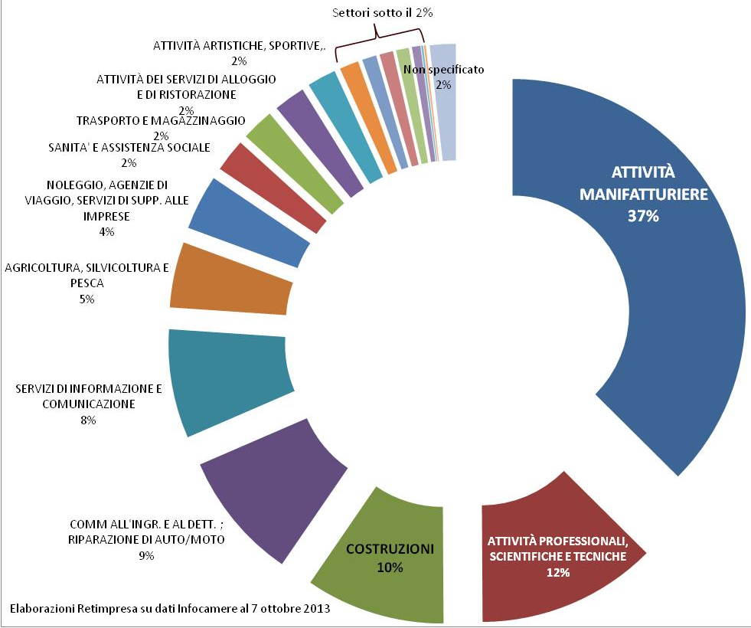
Settori imprese in rete
Settori imprese in rete
SEZIONE ATECO 2007

Slide 10
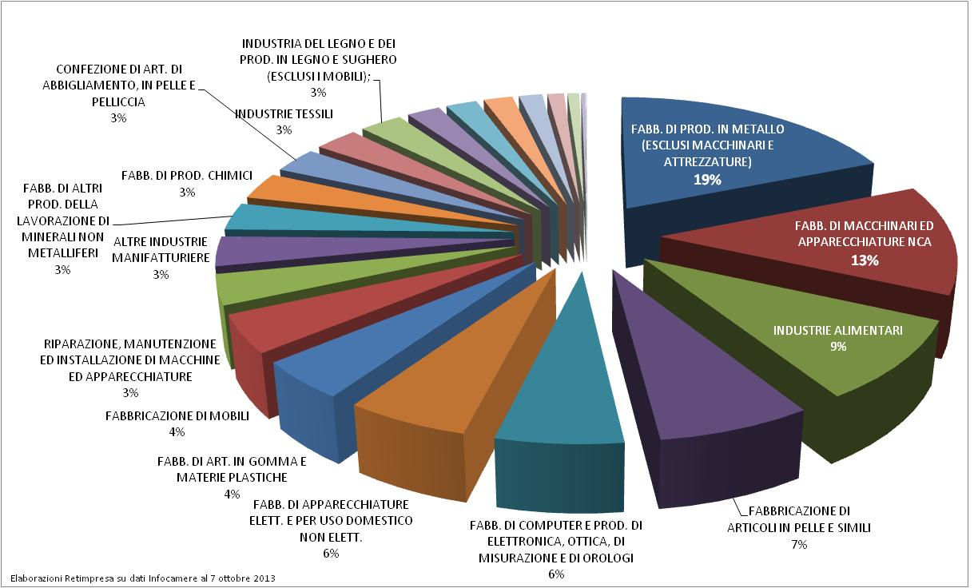
Settori imprese in rete: Focus Manifatturiero

Slide 11
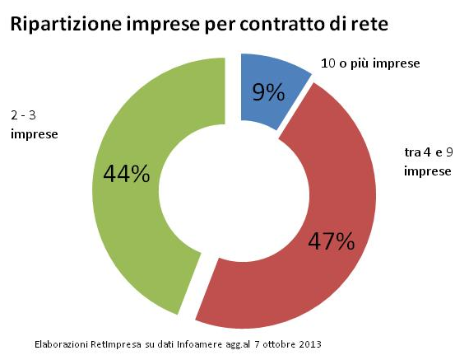
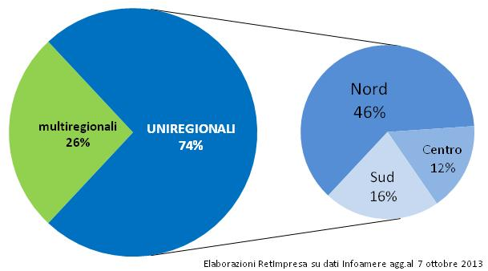
Ripartizione imprese e Distribuzione Regionale

Slide 12
Principali Driver (1)
RICERCA SVILUPPO INNOVAZIONE
<
realizzazione di materiali e processi produttivi innovativi
abbattere gli sprechi e attenzione all’ambiente
MARKETING
Sviluppare e implementare sistemi informatici di promozione, di nuovi servizi finanziari ed assicurativi
Condivisione di informazioni commerciali sui clienti del comparto
Diffusione del valore di qualità, tecnologia, e distinzione della componentistica Made in Italy
INTERNAZIONALIZZAZIONE
Accrescere la produzione all’estero e l’assistenza post vendita
Contrattare i prezzi di acquisto e condividere conoscenze e informazioni sui mercati
Formazione comune per il personale specializzato
Partecipazione a missioni, fiere e bandi

Slide 13
Principali Driver (2)
QUALITÀ
TERRITORIO
Realizzare prodotti (e servizi connessi) dall’elevato standard qualitativo (tecnologico, informatico, estetico)
Migliorare i processi di produzione
Ricevere riconoscimenti e certificazioni
TERRITORIO
Valorizzare le tradizioni culturali
Porre maggiore attenzione alle caratteristiche geografiche e sociali

Slide 14
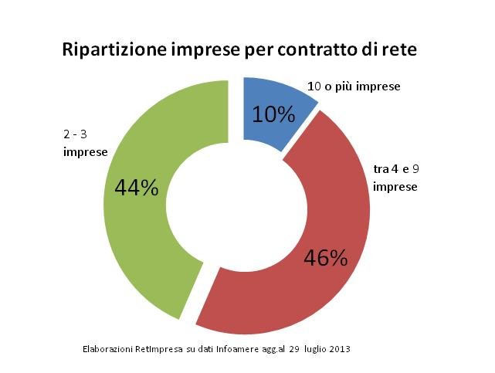
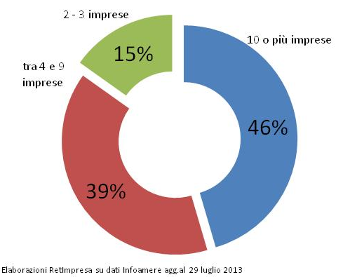
Focus Turismo
Al 29 luglio 2013:
- 33 Contratti di Rete
- 85 Imprese
(Fonte: RetImpresa su dati InfoCamere)
Ripartizione imprese per contratto di rete
GENERALE TURISMO

Slide 15
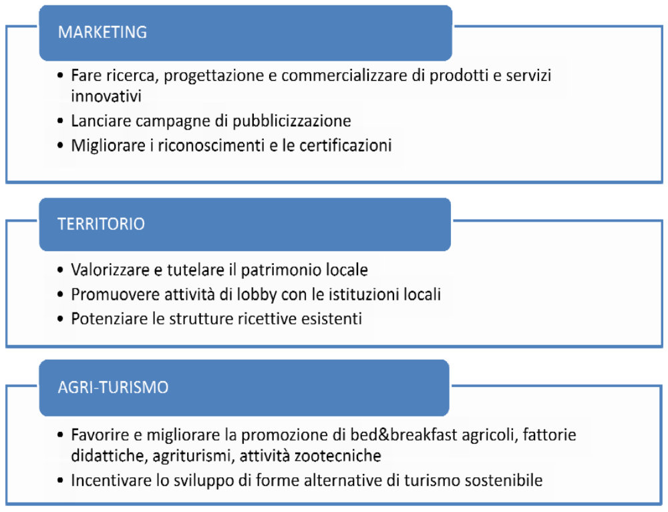
Focus Turismo (2)
Driver di Competitività

Slide 16
Focus Turismo (3)
Distribuzione Regionale
23 UNIREGIONALI
10 MULTIREGIONALI
(Fonte: RetImpresa su dati InfoCamere)
Regioni | Num. Imprese
Lombardia | 20
Liguria | 17
Veneto | 17
Abruzzo | 6
Puglia | 6
Sardegna | 5
Toscana | 5
Campania | 2
Lazio | 2
Marche | 2
Piemonte | 2
Emilia Romagna | 1

Slide 17

RetImpresa: obiettivi e servizi
SVILUPPO RETI DI IMPRESE
  SVILUPPO RETI INTERNAZIONALI
SVILUPPO RETI ASSOCIATIVE
Obiettivi
Europee
Nazionali
Regionali
Comunicazione
Formazione Quadri
RetImpresa Risponde
200 Seminari
Relazioni Istituzionali
Assistenza
Associativa
Asseverazione
Manualistica
Bandi
Sito
Formazione specialistica
Credito – Rating – BEI
Reti associative
Scuola/impresa
Monitoraggio attività
Accordi
Servizi
Sinergie di Sistema

Slide 18
Accesso al Credito
  Accordi:
  BARCLAYS Italia
  UNICREDIT
  BNL
  CARIGE
  BANCO POPOLARE
  INTESA SANPAOLO
  DEUTSCHE BANK
  FederConfidi
  COSA CHIEDIAMO ALLE BANCHE:
  UNITI NELLA STESSA DIREZIONE
  CENTRALITA’ ALLE AZIENDE IN RETE
  ATTENZIONE AL PROGRAMMA DI RETE
  SPORTELLI BANCARI E FORMAZIONE SULLE RETI D’IMPRESA
  OPPORTUNITA’ PER LE BANCHE
  Affidabilità
  Trasparenza
  Monitoraggio
  PRODOTTI CHIARI E LEGGIBILI:
  Rating migliore
  più finanziamenti
  Tassi migliori
  Possibilità di crescita
  Verifica degli obiettivi

Slide 19

Il portale : www.retimpresa.it

Slide 20
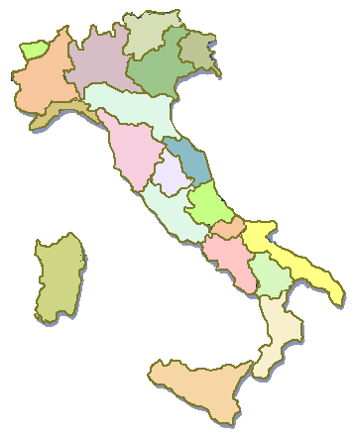








Cantieri aperti
Export
e
Internazionalizzazione
Misure Regionali
Rinnovo
sospensione fiscale
Banche
e
Sistema Finanziario
WIN
Fase applicativa
Misure settoriali
Innovazione
(Fondo Crescita Sostenibile; Credito d’imposta)
Network Europei
e
Internazionali
Proprietà Intellettuale

